Slide 1
第四章
随机信号的功率谱密度

Slide 2
4.1 功率谱密度
4.2 功率谱密度与自相关函数之间的关系
4.3 功率谱密度的性质
4.4 互谱密度及其性质
4.5 白噪声与白序列
4.6 功率谱估值的经典方法

Slide 3
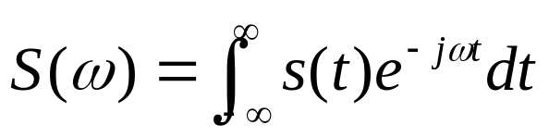
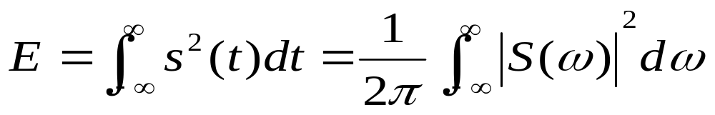
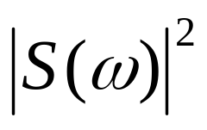
4.1 功率谱密度
确定时间函数
频谱
能量
时域内信号的能量等于频域内信号的能量
能谱密度

Slide 4
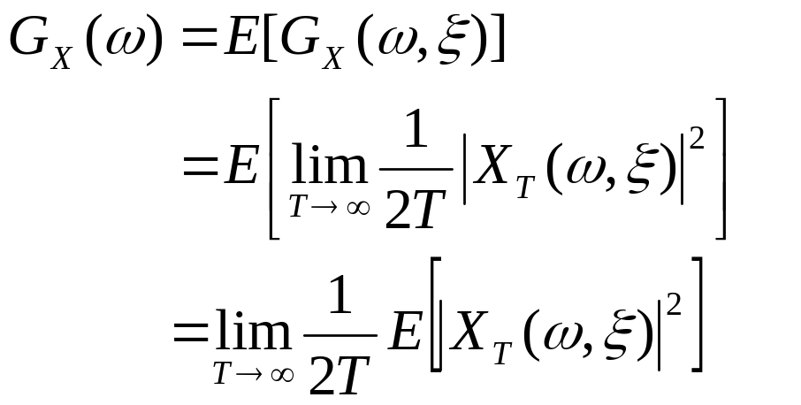
4.1 功率谱密度
随机过程
随机信号的能量一般是无限的，但是其平均功率是有限的。
因此可推广频谱分析法，引入功率谱的概念。
Gx(ω)被称为随机过程X(t)的功率谱密度函数，功率谱密度是从频率角度描述随机过程X(t)的统计特性的最主要的数字特征。

Slide 5
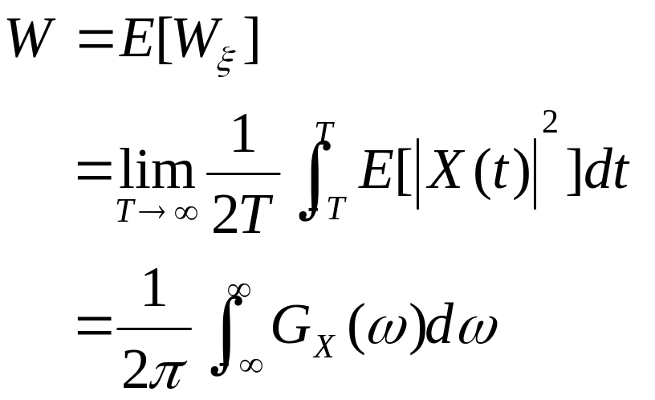
4.1 功率谱密度
随机过程
随机过程X(t)的平均功率为：
功率谱密度仅表示X(t)的平均功率在频域上的分布，不包含任何相位信息。

Slide 6
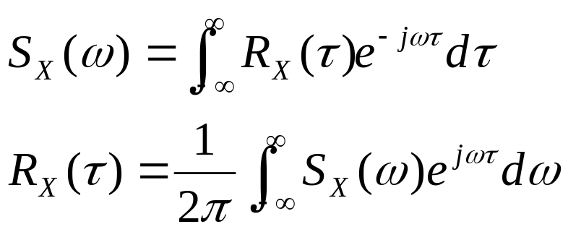
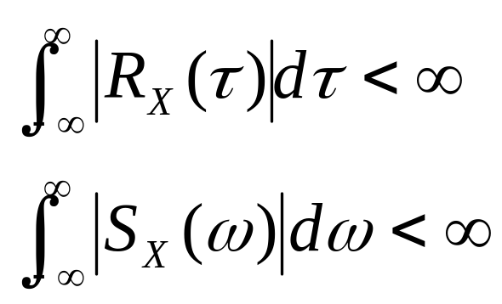
4.2 功率谱密度与自相关函数之间的关系
维纳－辛钦定理
成立条件是Rx(τ)和Sx(ω)绝对可积
即随机过程平均功率有限，应不能含有直流成分或周期性成分

Slide 7
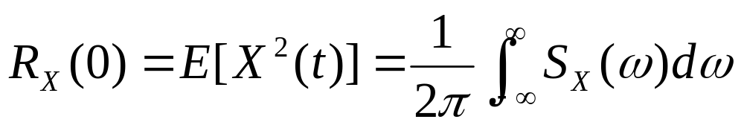
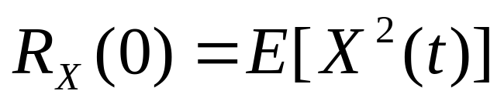
4.2 功率谱密度与自相关函数之间的关系
维纳－辛钦定理
当τ=0时
可知
是平稳随机过程X(t)的平均功率。

Slide 8
4.2 功率谱密度与自相关函数之间的关系
维纳－辛钦定理
我们借助于δ-函数，将维纳-辛钦公式推广应用到含有直流或周期性成分的平稳过程中来。
(1)如果所遇的问题中，平稳过程有非零均值，这时正常意义下的付氏变换不存在，但非零均值可用频域原点处的δ-函数表示。该δ-函数的权重即为直流分量的功率。
(2)当平稳过程含有对应于离散频率的周期分量时，该成分就在频域的相应频率上产生δ-函数。

Slide 9
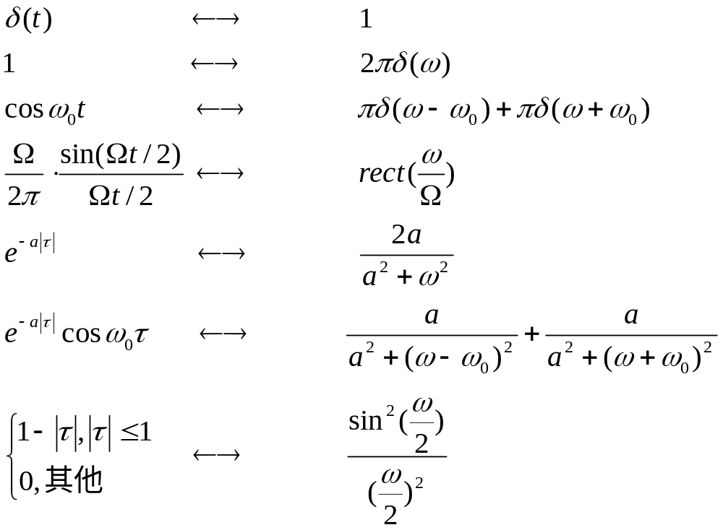
4.2 功率谱密度与自相关函数之间的关系
典型的傅氏变换

Slide 10

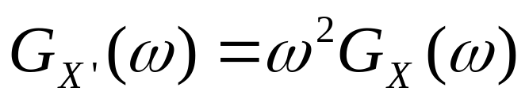
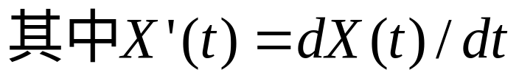
4.3 功率谱密度的性质
性质1： 非负性， Gx(ω)≥0
性质2： GX(ω)是实函数
性质3： Gx(ω)是偶函数，即
性质4：

Slide 11
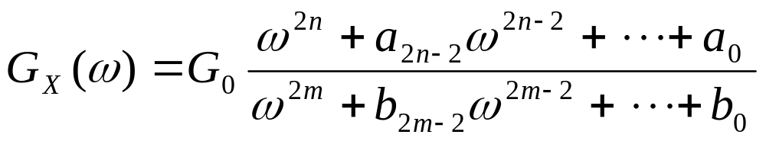
4.3 功率谱密度的性质
性质5：有理谱密度是实际应用中最常见的一类功率谱密
度，自然界和工程实际的有色噪声常常可用有理函数形式
的功率谱密度来逼近。它应具有如下形式：

Slide 12
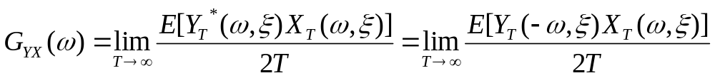
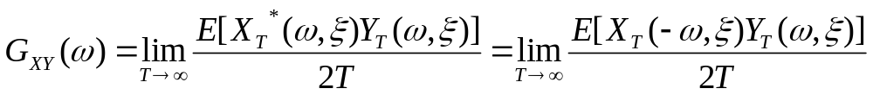
4.4 互谱密度及其性质
互谱密度
定义实过程X(t)和Y(t)的互谱密度函数为

Slide 13
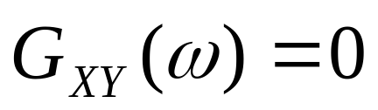
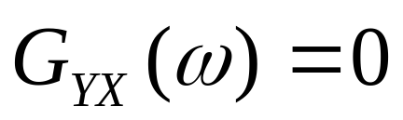
4.4 互谱密度及其性质
互谱密度性质
1.
2. Re[GXY(ω)]和Re[GYX(ω)]实部是ω的偶函数；
Im[GXY(ω)]和Im[GYX(ω)]虚部是ω的奇函数。
3.若平稳过程X(t)和Y(t)相互正交，则有

Slide 14
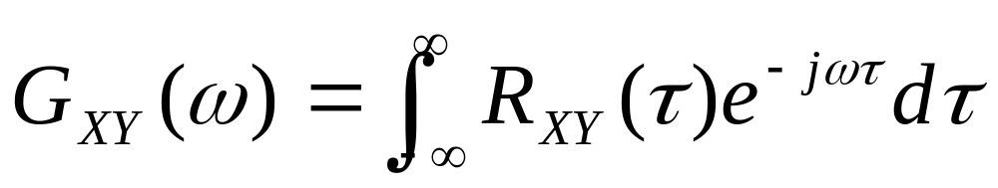
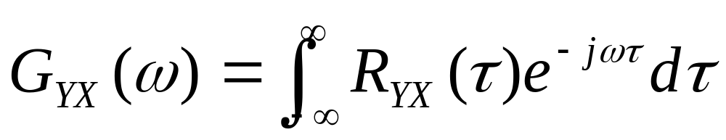
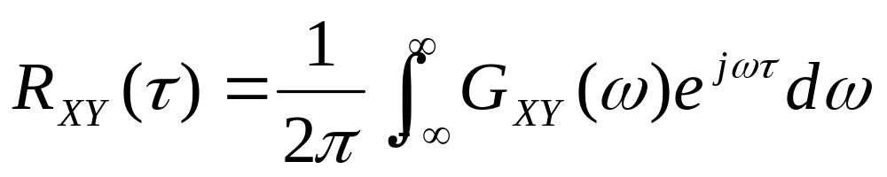

4.4 互谱密度及其性质
4. 若随机过程X(t)和Y(t)联合平稳，R_{XY}(τ)绝对可积，
则互谱密度和互相关函数构成傅里叶变换对，即:

Slide 15
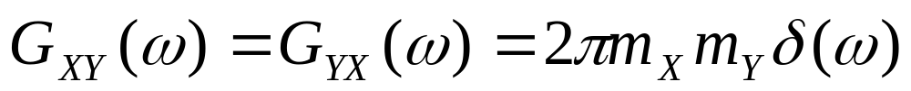
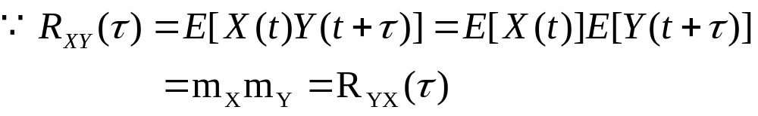
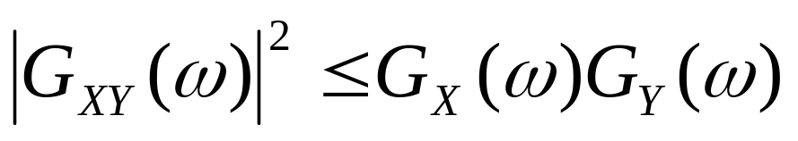
4.4 互谱密度及其性质
5. 若X(t)和Y(t)是两个不相关的平稳过程，分别有均值m_{X}和m_{Y}，则
6. 互谱密度的幅度平方满足

Slide 16
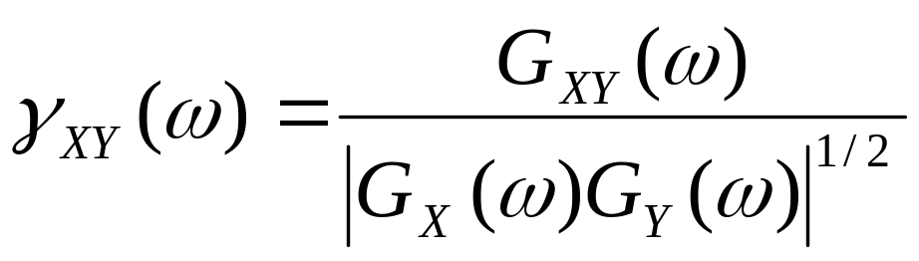
4.4 互谱密度及其性质
相干函数定义
相干函数用于数据分析，系统辨识和功率谱估计

Slide 17
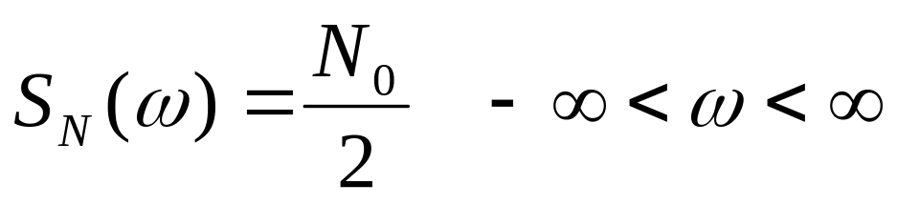
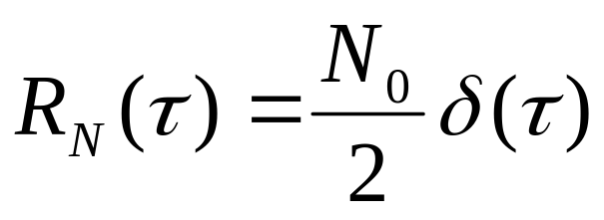
4.5 白噪声
白噪声定义
利用傅立叶反变换可求得白噪声的自相关函数为：

Slide 18
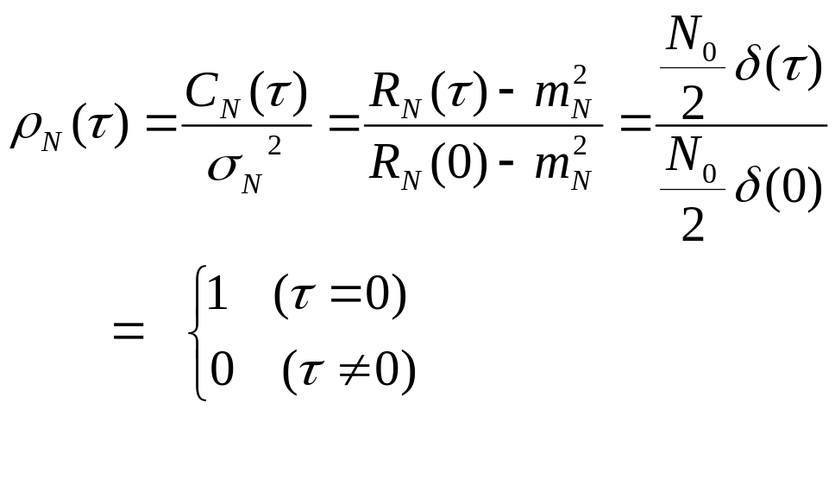
4.5 白噪声
白噪声特性
上式表明；白噪声在任何两个相邻时刻(不管这两个时刻多
么邻近)的状态都是不相关的，即白噪声随时间的起伏变化
极快，而过程的功率谱极宽。
与连续的白噪声过程相对应的随机序列则是白序列。

Slide 19
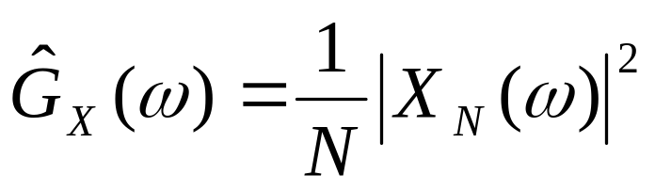
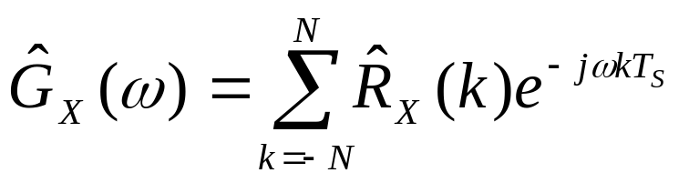
4.5 功率谱估值的经典方法
1. 周期图法
式中X_{N}(ω)是x_{N}(0≤n≤N—1)的N点DFT。
2. Blackman-Tukey(BT法)
直接采用上面两个公式的估值方法最大的问题是这个估计量不是一致估计量，即当N很大时，方差也不减小。

Slide 20
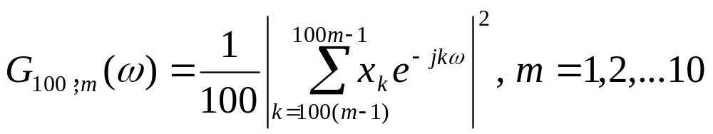
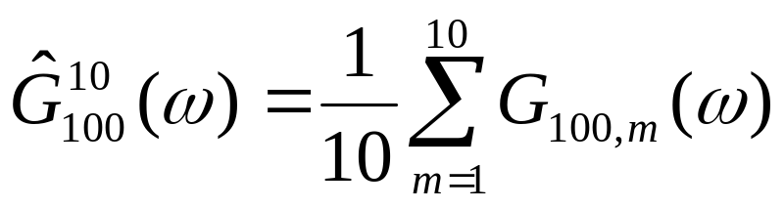
4.5 功率谱估值的经典方法
1. 平均法
将样本分成小段，计算周期图
将周期图再加以平均
合理选择分段方法：如修正周期图法或Welch法

Slide 21
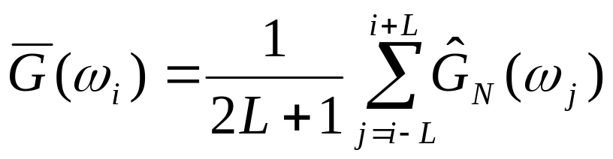
4.5 功率谱估值的经典方法
1. 平滑法
将全部数据用来计算出—个周期图，然后在频域将其平滑
窗口根据实际情况选择

Slide 22
4.5 功率谱估值的经典方法
谱估值的一些实际问题
1.数据采样率
2.每段数据的长度L
3.数据总长度
4.数据预处理
a.把无用的直流分量和周期分量(比如市电干扰)去掉
b.处理前还应去掉信号中的“趋势项”，比如电生理记录中的基线漂移，这可以采用一阶或二阶差分处理或用线性回归，高次多项式回归估算出趋势项，然后再从原来数据中减去的办法来处理。
c.对数据的开始和结尾加适当的平滑过度窗等

Slide 23
随机信号分析基础
第四章习题讲解

Slide 24
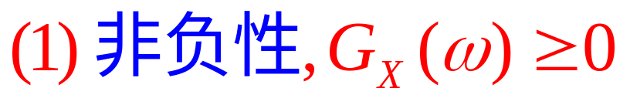
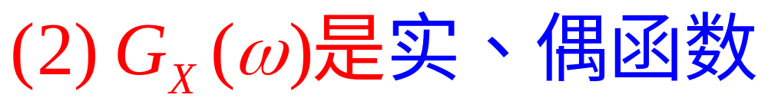
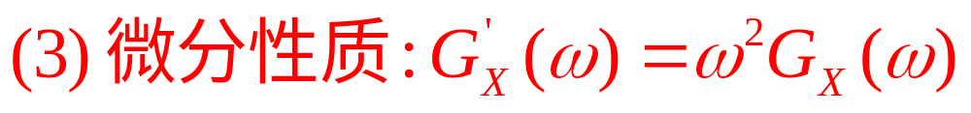
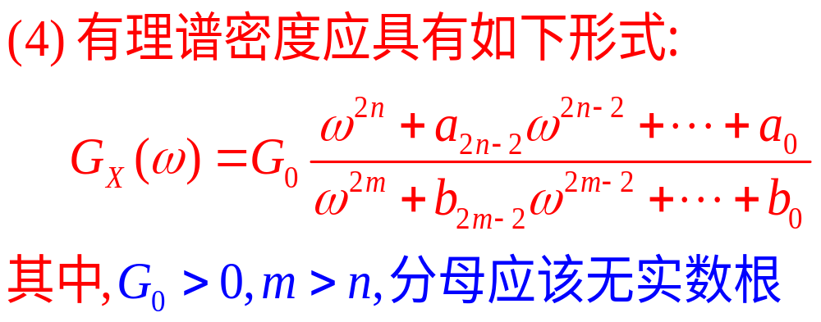
4.1 解：首先了解一下功率谱密度的性质

Slide 25
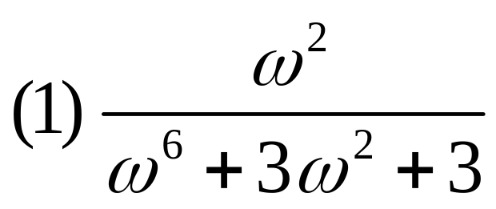

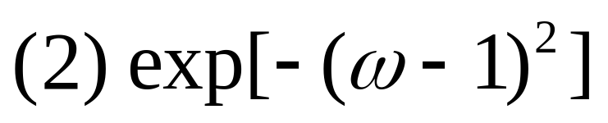
√
它符合有理功率谱密度的性质，所以是功率谱密度的正确表达式。
×
该函数不关于纵轴对称，更不是偶函数，所以它不是功率谱密度的正确表达式

Slide 26
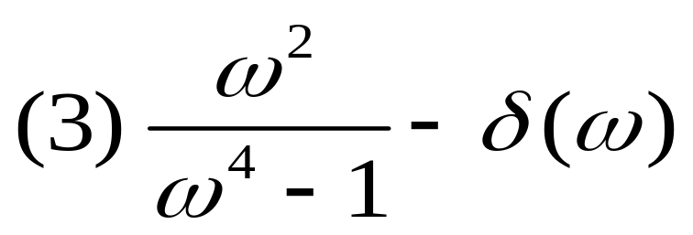
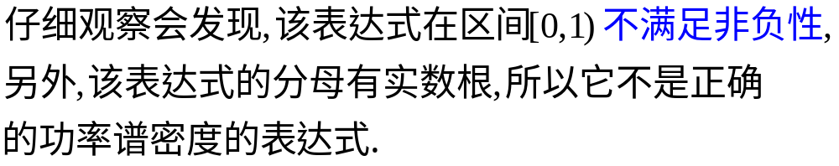
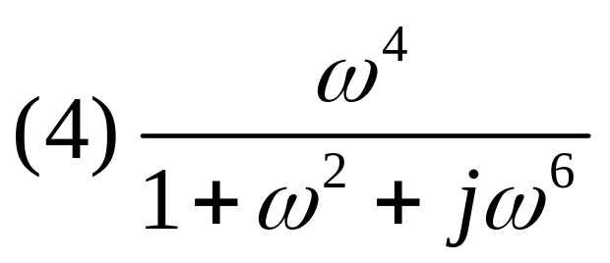
×
×
该表达式含有虚部，不是实函数，所以不是正确的功率谱密度表达式

Slide 27
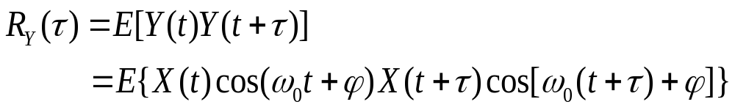
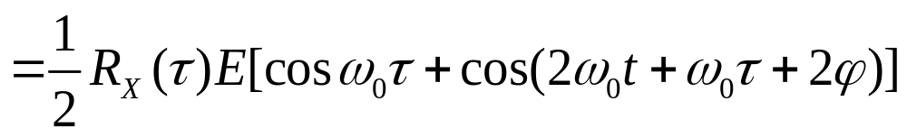
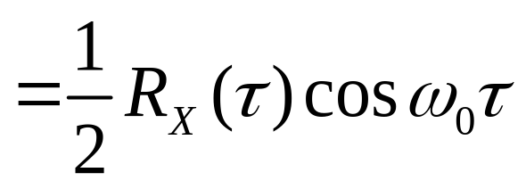
4.4
解：先求出自相关函数

Slide 28
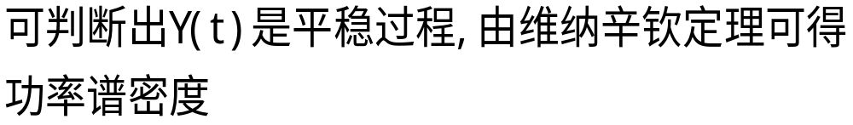
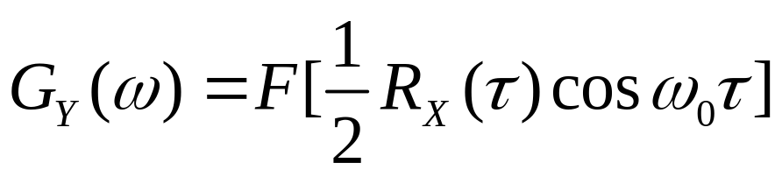
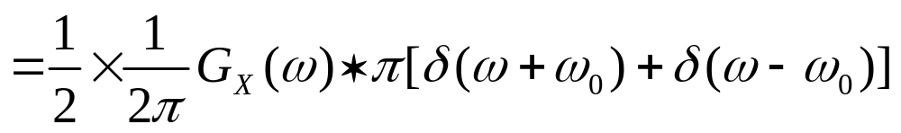
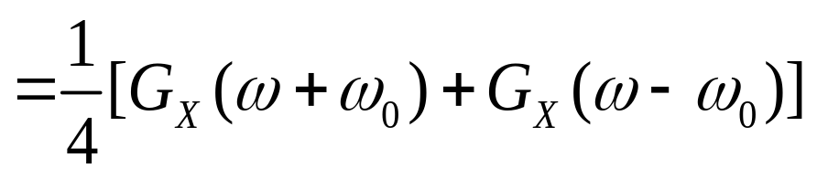

Slide 29
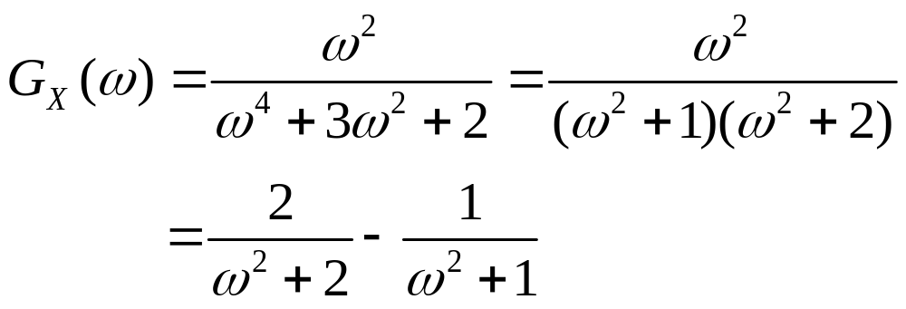
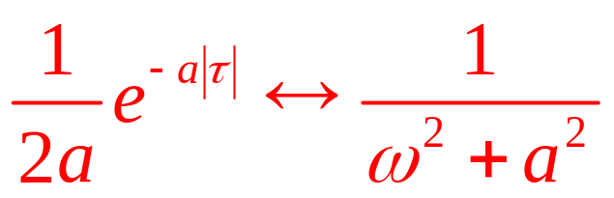
4.5 解：
对上式做逆傅立叶变换可得到自相关函数
应熟记一个重要的傅立叶变换对。

Slide 30


所以可得：
可求出均方值为：
？本题有同学用留数定理求积分，但出现了很多计算错误

Slide 31




4.12 解：现已知：
首先复习一下基本信号的傅立叶变换：

Slide 32


由维纳辛钦定理可得：
？本题的常见错误是对双边指数信号求傅氏变换采用留数定理时出现了计算错误

Slide 33




4.14
利用傅立叶变换的时移性质可得：

Slide 34


4.16 解：
由维纳辛钦定理可得：

Slide 35


所以：
可得：

Slide 36



（3）
同理可得：
因此：

Slide 37


4.24 解：
由题可知，该随机过程是随相周期过程，所以它是宽平稳的，相关证明见第三章课后习题3.3（p72）及证明（p236）,在这个前提下，可以应用p104页公式( 4.8.3).
首先求出该随机过程的均值和方差：
接下来的关键是求出基本脉冲波形的频谱

Slide 38





？很多同学参考书上104页例4.10，认为基本脉冲波形为如下图：
这是错误的参考，因为该随相周期过程不同于例4.10所提二元信号波形，它的幅度，极性不再是随机的，而是确定的。随机性仅仅表现在它的相位！

Slide 39





从另外一个角度也可以看到，前面提及的基本波形只包含半个周期，而基本脉冲波形应包含一个周期。
有理由认为，正确的基本脉冲波形如下所示：

Slide 40




Slide 41



有了基本脉冲波形后，可求出它的频谱为：
将上式代入书上104页公式4.8.3可得：

Slide 42












在Ｍatlab软件上可画出它的图形为：
从该图可以看出，该随机过程虽然是周期的，但它并没有离散谱线，这是因为它的均值为零，

Slide 43



首先求出均值与方差：
接下来的关键仍然是确定基本脉冲波形

Slide 44





从示意图可以看到，右图即为新随机过程的基本脉冲波形

Slide 45


可求的基本脉冲波形的频谱为：
将上式代入4.8.3得：

